Slide 1
R·三年级数学上册
五
线和角
认识线段、射线、直线（2）

Slide 2
复习导入
在横线上填上合适的序号。
①
②
③
④
⑤
线段：______
射线：______
直线：______
②④
③
①
线段有( )个端点，射线有( )个端点，直线有( )个端点。
2
1
0

Slide 3


探索新知
怎样比较右面两条线段的长短？
小组合作
B
1.独立思考，你打算怎样比较线段的长短呢？可以借助哪些数学工具？
2.小组交流，说出自己的方法，互相讨论补充说明。
3.推举代表发言，注意说明方法步骤及原理。
A
D
C

Slide 4


方法一
用尺子分别量出它们的长度，再进行比较。
B
AB=2厘米7毫米
A
CD=2厘米8毫米
D
C
线段 AB 比线段 CD 短。
记作：AB ＜ CD

Slide 5

方法二
步骤1：先将有针尖的脚固定在线段AB的端点A上，另一只脚与线段AB的端点B重合。
手柄
脚
步骤2：再将有针尖的脚固定在线段CD的端点C上，转动手柄使另一只脚在线段CD所在直线上。
B
A
D
C
（1）如果点B与点D重合，
那么AB____CD。
AB ＜ CD
=
圆规是用来画圆的工具，也可以用它量出同样长度的线段。
（2）如果点B在点D的右侧，
那么AB____CD。
>
想一想

Slide 6

用圆规比较两条线段长短的方法：
1.先将圆规带有针尖的脚固定在线段的一个端点上，另一只脚与线段的另一个端点重合；
2.再将有针尖的脚固定在另一条线段的一个端点上，转动手柄，使另一只脚在这条线段所在的直线上；
3.根据圆规另一只脚的脚尖位置判断两条线段的长短。

Slide 7
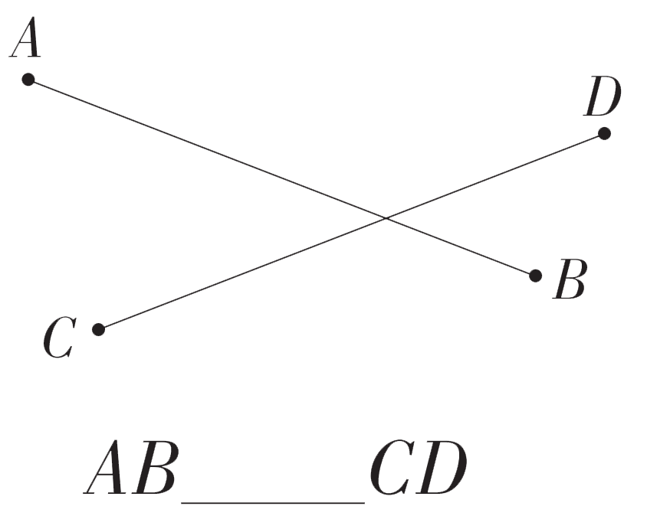
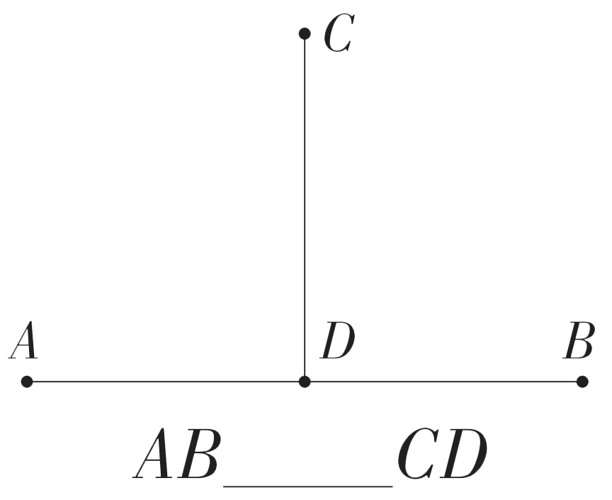
巩固练习
1
用圆规比一比下面每组中两条线段的长短。
【课本64页 做一做 第1题】
（1）
（2）
=
>

Slide 8
2
在直线l上画出长为3厘米的线段AB，再用圆规在直线l上作线段BC，使BC=AB。
【课本64页 做一做 第2题】
A
B
C
l

Slide 9
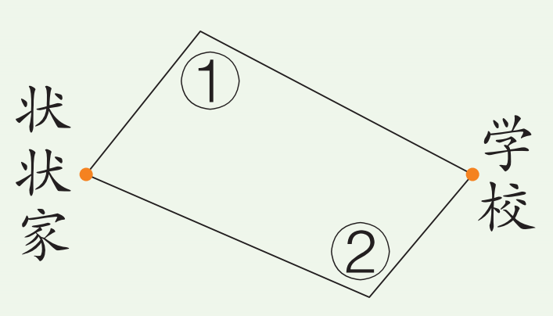
3
用圆规比较出状状上学走哪条路近，说一说你是怎么做的。
答：状状上学走路线②近。

Slide 10

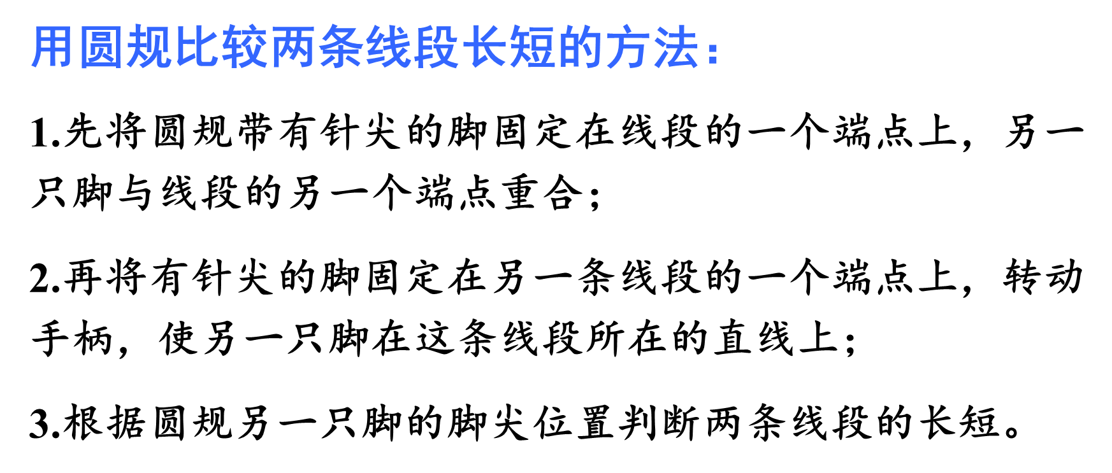
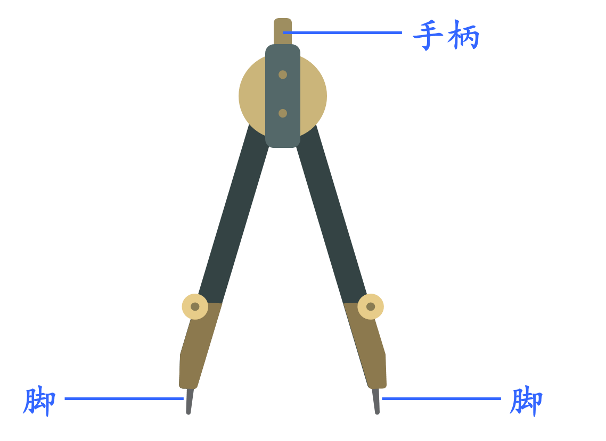
课堂小结
通过本节课的学习，你有什么收获？

Slide 11
课后作业
见“状元成才路”系列丛书对应课时作业。

